Slide 1
BÁO CÁO BÀI TẬP NHÓM QUẢN LÝ DỰ ÁN CHO KỸ SƯ
CHỦ ĐỀ:
QUẢN LÝ RỦI RO DỰ ÁN - LUXOR TECHNOLOGIES

Slide 2
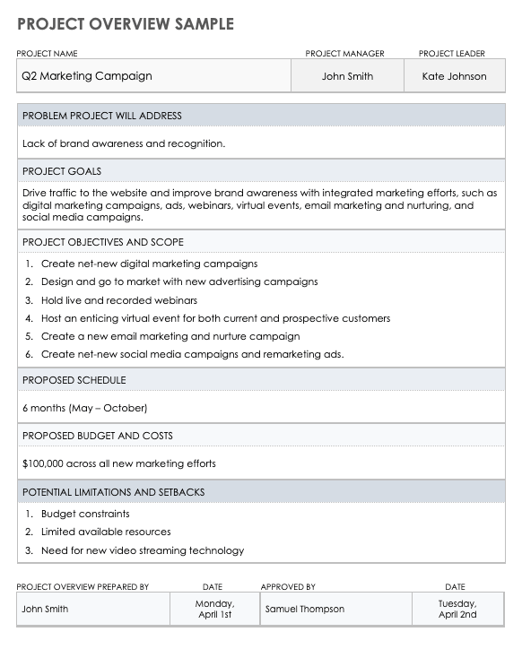
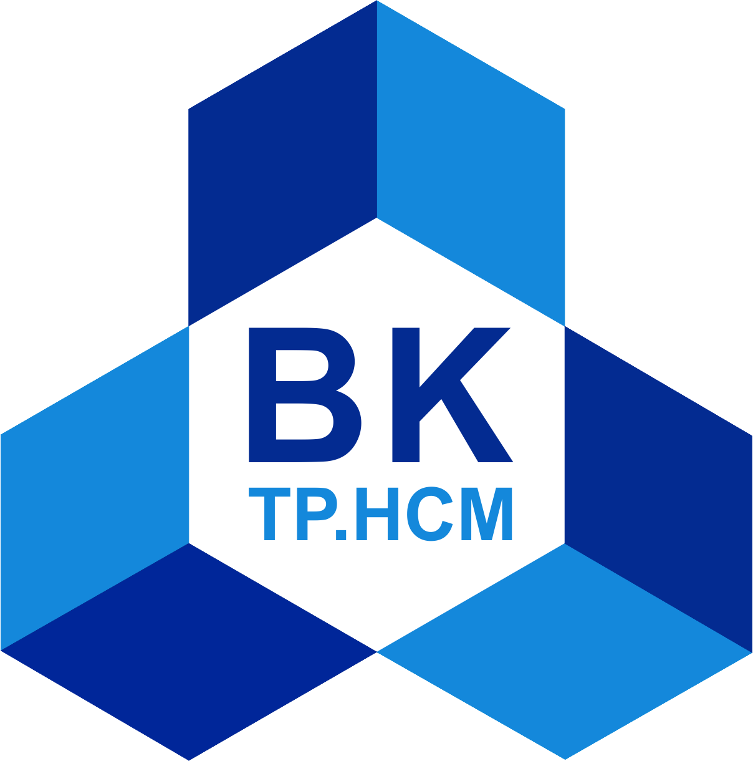
Giới thiệu trường hợp
Bài thuyết trình cung cấp một cái nhìn tổng quan về bối cảnh dự án tại Luxor Technologies, nêu bật tình hình đang được phân tích. Trọng tâm là hiểu những thách thức và các yếu tố ảnh hưởng đến kết quả dự án.

Slide 3
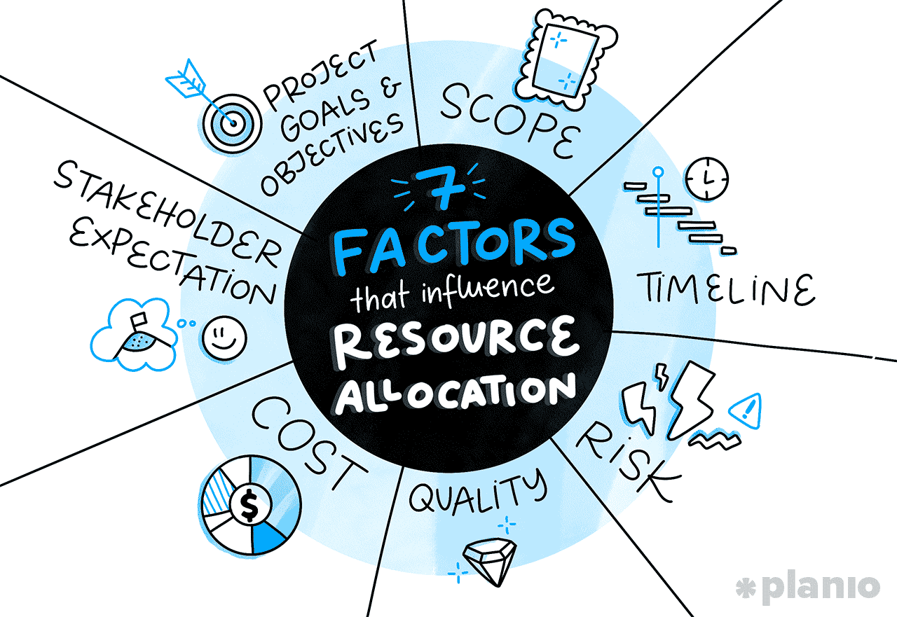
Mô tả tình huống
Luxor Technologies đang phải đối mặt với một số thách thức ảnh hưởng đến hiệu quả quản lý dự án của mình. Các yếu tố chính bao gồm:
Cạnh tranh thị trường: Đối thủ cạnh tranh đã bắt kịp nhờ đột phá công nghệ đã tạo nên áp lực đòi hỏi công ty phải thích ứng nhanh chóng .
Rủi ro trong dự án: Bao gồm rủi ro kỹ thuật, rủi ro tiến độ và rủi ro tài chính; trong đó rủi ro kỹ thuật chính là rủi ro lớn nhất ảnh hưởng đến kế hoạch phát triển lâu dài cho công ty.

Slide 4

Phân tích tác động
Tác động và các yếu tố ảnh hưởng: Phân tích tình hình cho thấy một số tác động:
Mất đi vị thế dẫn đầu: Luxor có thể sẽ không còn là công ty dẫn đầu mà trở thành kẻ theo sau.
Những tác động của rủi ro “Chuyển đổi từ người dẫn đầu sang người theo sau trên thị trường”

Slide 5
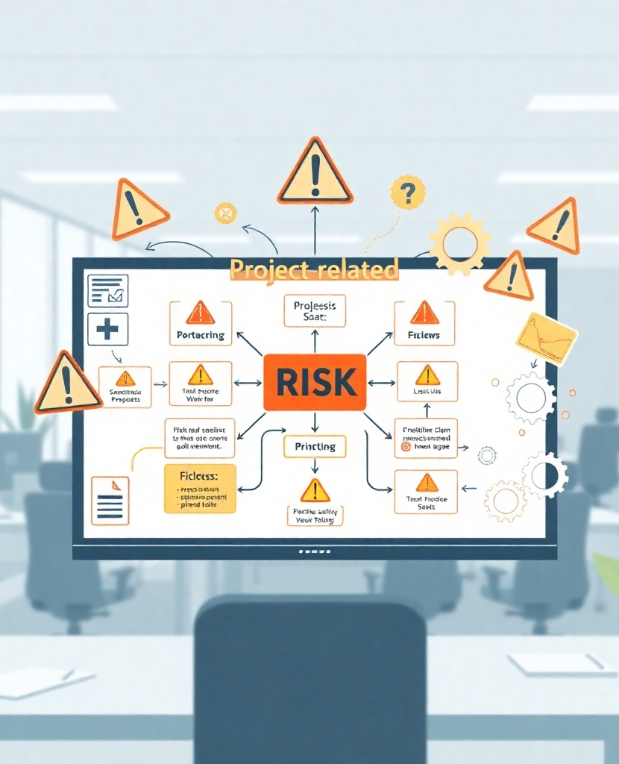
Cơ sở lý thuyết
Cơ sở lý thuyết cho quản lý rủi ro trong các dự án bao gồm hiểu các nguyên tắc và khuôn khổ hướng dẫn xác định, đánh giá và ứng phó rủi ro hiệu quả. Trong đó:
Rủi ro là những sự kiện hoặc điều kiện không chắc chắn mà nếu xảy ra sẽ có tác động tích cực hoặc tiêu cực đến mục tiêu dự án.
Quy trình quản lý rủi ro bao gồm 4 bước:
Xác định rủi ro
Đánh giá rủi ro
Xây dựng giải pháp cho rủi ro
Kiểm soát rủi ro.

Slide 6
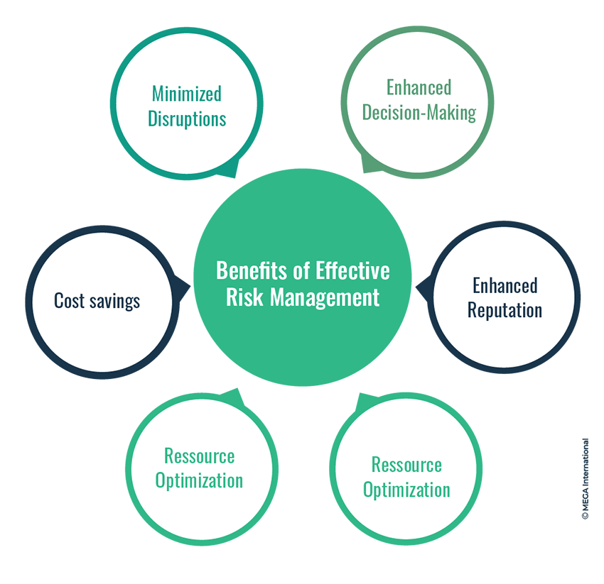
Quy trình quản lý rủi ro
Quản lý rủi ro giúp cho dự án chủ động hơn, giảm thiểu bất ngờ và hậu quả không mong muốn, đồng thời tạo điều kiện để tận dụng những cơ hội có thể phát sinh từ các rủi ro tích cực.
Việc lập kế hoạch đối phó rủi ro cũng giúp cải thiện khả năng hoàn thành dự án đúng tiến độ và trong giới hạn ngân sách đã định.

Slide 7
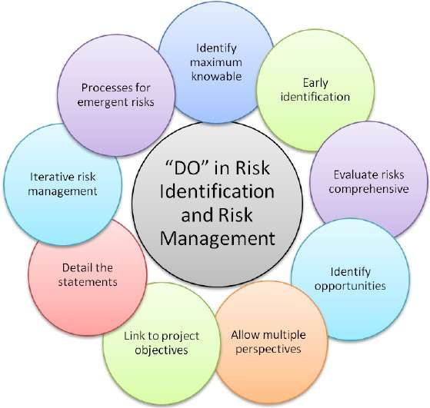
Bước 1: Xác định rủi ro
Xác định tất cả các sự kiện có thể ảnh hưởng tiêu cực hoặc tích cực đến mục tiêu của dự án:
Các mốc quan trọng của dự án
Hành trình tài chính của dự án
Phạm vi của dự án
Muốn xác định rủi ro thì đầu tiên phải tìm ra rủi ro lớn trước sau đó mới đến cái cụ thể. Các kỹ thuật được dùng để xác định rủi ro như: kỹ thuật động não, xác định vấn đề, hồ sơ rủi ro.

Slide 8
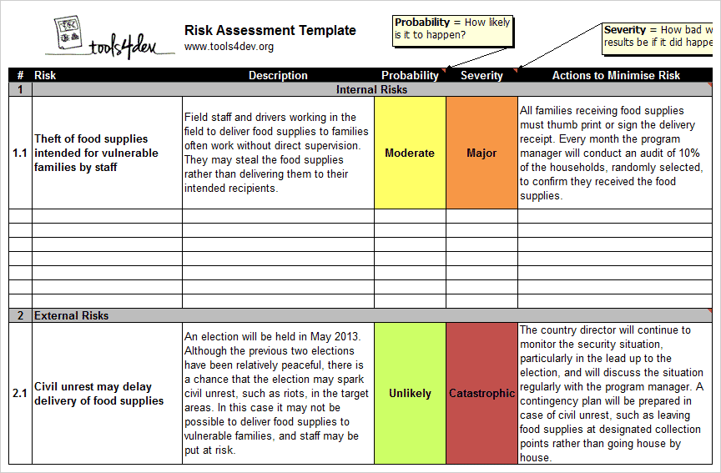
Bước 2: Đánh giá rủi ro
Mục tiêu là xác định mức độ nghiêm trọng và khả năng xảy ra của từng rủi ro, từ đó giúp đưa ra các chiến lược ứng phó phù hợp.
Bước này sử dụng nhiều công cụ và kỹ thuật khác nhau để đánh giá rủi ro một cách chi tiết, bao gồm:
Phân tích tình huống.
Ma trận rủi ro (Risk matrix)
Phân tích cách thức gây sai lỗi và tác động (FMEA)
Phân tích xác suất.

Slide 9
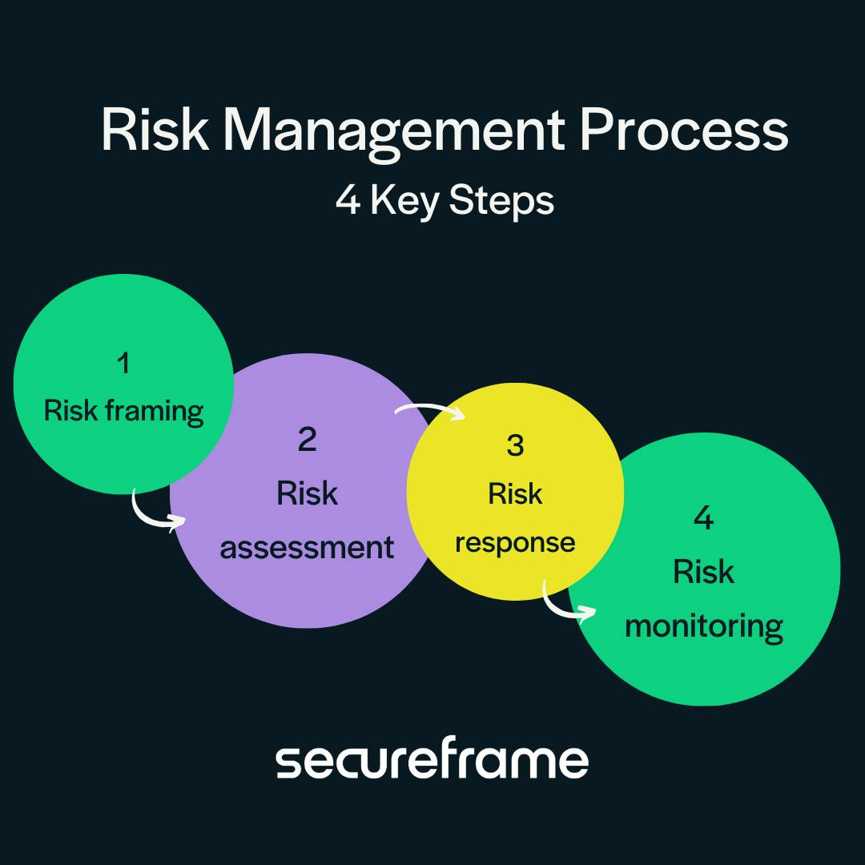
Bước 3: Xây dựng giải pháp
Bước này tập trung vào việc xây dựng các chiến lược ứng phó với các rủi ro nhằm giảm thiểu hoặc loại bỏ các tác động tiêu cực, đồng thời tận dụng cơ hội nếu có.
Có bốn chiến lược đối phó rủi ro là:
Giảm thiểu rủi ro (Risk reduction)
Tránh né rủi ro (Risk avoidance)
Chuyển giao rủi ro (Risk transfer)
Chấp nhận rủi ro (Risk acceptance)

Slide 10
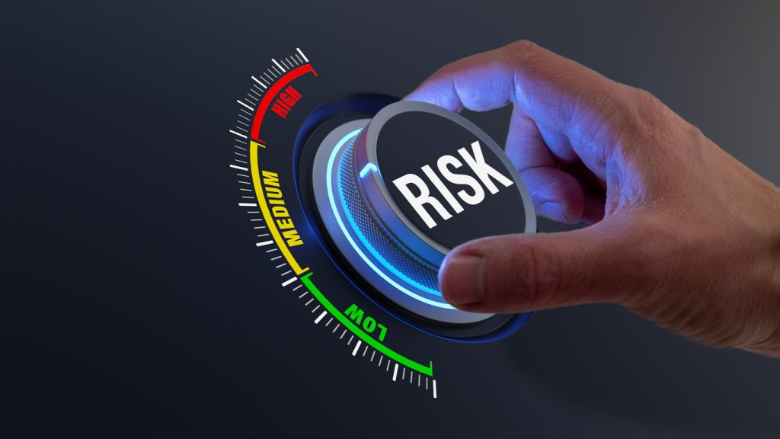
Bước 4: Kiểm soát rủi ro
Là giai đoạn quan trọng nhằm đảm bảo các giải pháp ứng phó với rủi ro đã được triển khai hiệu quả và phù hợp với diễn biến của dự án.
Mục tiêu là giám sát và theo dõi rủi ro và đảm bảo các kế hoạch được thực hiện đúng , ngoài ra quá trình này còn nhằm nhận diện các rủi ro mới phát sinh trong quá trình thực hiện dự án.
Quy trình được diễn ra như sau:
Xác định các thay đổi (Change originates) bao gồm: nguồn gốc, phạm vi của thay đổi.
Gửi yêu cầu thay đổi (Change request submitted).
Xem xét yêu cầu thay đổi (Review change request).
Cập nhật chính thức (Update plan of record).

Slide 11
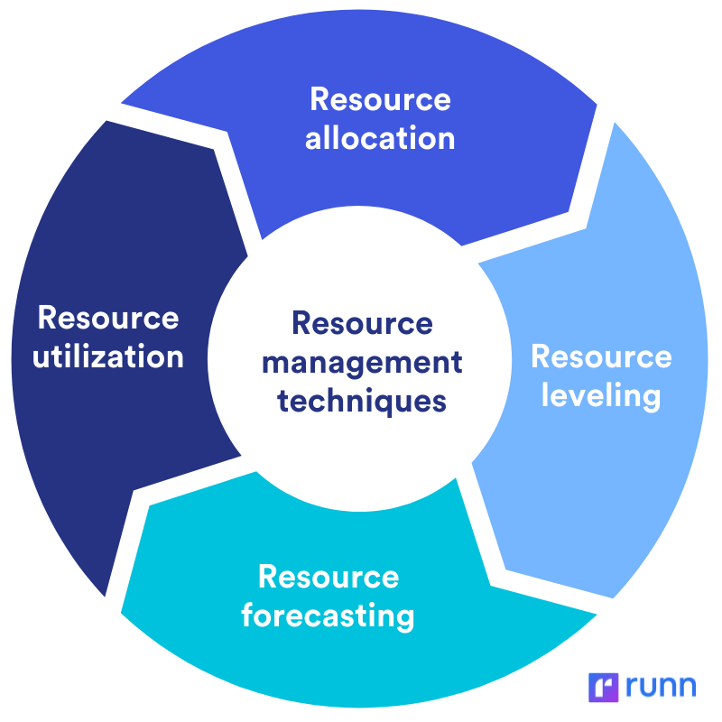
Giải quyết tình huống
1. Tác động của một rủi ro cụ thể có thể tạo ra các rủi ro khác hay không? Và các rủi ro có liên quan với nhau hay không?
Một rủi ro cụ thể (ví dụ là rủi ro kỹ thuật trong ví dụ về Luxor) có thể tạo ra các rủi ro về phương diện kỹ thuật lẫn các rủi ro về phương diện khác. Các rủi ro kéo theo có thể liên quan với nhau, và rủi ro này có thể là nguyên nhân cho những rủi ro khác.
Có thể thấy các rủi ro sẽ không tồn tại độc lập mà chúng có liên quan với nhau. Do đó việc xây dựng một chiến lược quản lý rủi ro tổng thể là rất cần thiết để đảm bảo rằng công ty có thể ứng phó kịp thời với các hiệu ứng dây chuyền của rủi ro, từ đó duy trì sự ổn định và phát triển bền vững.

Slide 12
Giải quyết tình huống
2. Danh sách do bộ phận Marketing cung cấp là xác suất xảy ra hay tác động của các rủi ro?
Danh sách mà bộ phận Marketing đưa ra là tập hợp những tác động của rủi ro , cụ thể có 9 tác động là:
Tốc độ tăng trưởng bị hạn chế.
Luxor vẫn mạnh trong kỹ thuật ứng dụng nhưng cần thuê nguồn lực bên ngoài.
Luxor phải cung cấp các dữ liệu độc quyền cho các nhà cung cấp bên ngoài.
Công ty có thể phải bỏ đi quy trình tích hợp dọc.
Giá sản phẩm sẽ tăng do phụ thuộc vào nhà cung cấp.
Luxor không còn là nhà cung cấp sản phẩm với chi phí thấp nữa.
Công ty sẽ phải dần dần sa thải nhân viên.
Chiến lược marketing và bán hàng có thể cần phải thay đổi.
Các đối thủ của Luxor tiến hành cắt giảm giá thành sản phẩm có thể tác động nghiêm trọng đến khả năng tồn tại lâu dài của công ty.

Slide 13
Giải quyết tình huống
3. Làm thế nào để gán xác suất cho danh sách rủi ro của bộ phận marketing?
Để làm được điều đó, ta cần phải thực hiện quy trình theo các bước sau:
Thu thập dữ liệu lịch sử từ các sự kiện tương tự trước đây giúp xác định xu hướng và mẫu hình của các tình huống tương tự.
Phân tích xu hướng, bao gồm các trường hợp tốt/xấu và xác định các xu hướng thị trường và công nghệ.
Khảo sát và bảng câu hỏi được sử dụng để thu thập ý kiến từ các bên liên quan chính về điều kiện thị trường hoặc quan điểm của nhân viên về triển vọng tăng trưởng trong tương lai.

Slide 14
Giải quyết tình huống
4. Bảy phương án do bộ phận Kỹ thuật đề xuất đều nhằm giảm thiểu một số rủi ro nhất định. Nếu công ty thực hiện theo những đề xuất này, thì họ đang áp dụng chiến lược ứng phó với rủi ro theo hướng nào?
Các phương án mà bộ Kỹ thuật đề xuất đều có mục đích chung là giúp Luxor nâng cao lợi thế về mặt công nghệ, giúp giảm thiểu khả năng tụt hậu công nghệ. Đồng thời cũng làm giảm tác động tiêu cực của rủi ro công nghệ lên Luxor bằng cách liên doanh hoặc sáp nhập với các công ty khác.
Các phương án không nhằm để loại bỏ hoàn toàn rủi ro tụt hậu công nghệ hay chuyển tiếp rủi ro sang đối tượng khác cũng như chấp nhận khả năng xảy ra và hậu quả của rủi ro. Vậy nên nếu công ty thực hiện theo những đề xuất này, thì họ đang áp dụng chiến lược ứng phó giảm thiểu rủi ro.

Slide 15
Giải quyết tình huống
5. Nên đứng về bộ phận Marketing hay bộ phận Kỹ thuật? Luxor nên làm gì vào lúc này?
Theo nhóm thực hiện, thì để mang lại kết quả tốt cho Luxor vào thời điểm này ta có thể kết hợp cả hai chiến lược từ bộ phận Marketing và bộ phận Kỹ thuật để tận dụng tối đa lợi ích từ mỗi phương án. Cụ thể như sau:
Trong khoảng ngắn hạn (từ 1 tới 2 năm), công ty có thể tạm chấp nhận mình là kẻ theo sau, quyết định thuê ngoài các công nghệ phát triển không cốt lõi. Đồng thời, công ty cũng bắt đầu đầu tư vào nâng cao trình độ và khả năng thích nghi của của nhân viên với các công nghệ mới.
Trong khoảng dài hạn (từ 3 tới 5 năm), công ty nên đầu tư mạnh của R&D đặc biệt là ở các công nghệ cốt lõi với mục tiêu là phát triển các công nghệ mang tính chiến lược và bảo vệ bằng bằng sáng chế để duy trì lợi thế cạnh tranh.

Slide 16
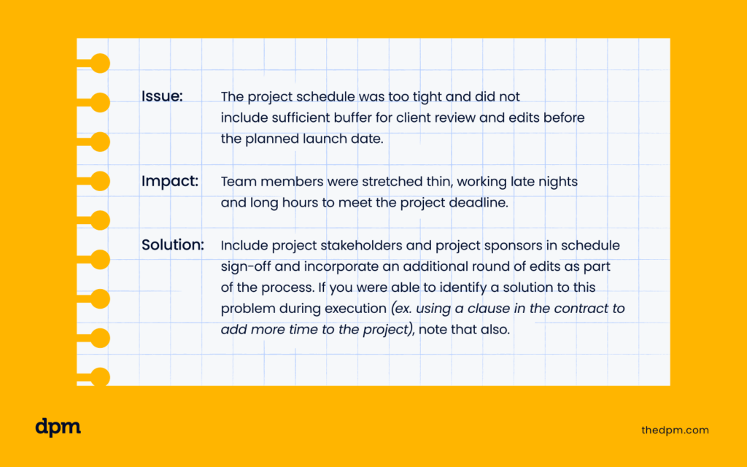
Kết luận
Qua quá trình phân tích sâu sắc từ góc nhìn của cả bộ phận Marketing và bộ phận Engineering, chúng ta nhận thấy rằng việc quản lý rủi ro không chỉ dừng lại ở việc nhận diện các mối đe dọa về kỹ thuật mà còn phải bao quát toàn bộ các khía cạnh chiến lược, thương hiệu và tài chính của công ty.
Luxor Technologies cần có một chiến lược linh hoạt, kết hợp giữa việc đầu tư nội bộ mạnh mẽ trong lĩnh vực R&D, đào tạo lại đội ngũ nhân sự chuyên môn cao, với các biện pháp chuyển giao rủi ro khi cần thiết qua hợp tác chiến lược hoặc ký kết các hợp đồng kiểm soát.

Slide 17
Kinh nghiệm
Qua trường hợp này, bài học kinh nghiệm rút ra cho chúng ta là không có một mô hình quản lý rủi ro cố định nào có thể áp dụng cho mọi tình huống trong môi trường kinh doanh năng động như hiện nay.
Các doanh nghiệp cần thường xuyên đánh giá lại các yếu tố rủi ro và cập nhật chiến lược quản lý một cách liên tục, từ đó đưa ra các quyết định chính xác và kịp thời. Việc đầu tư vào công nghệ mới, xây dựng hệ thống đào tạo chuyên sâu và phát triển các mối quan hệ hợp tác bền vững với các đối tác bên ngoài là những bước đi không thể thiếu để chuyển hóa rủi ro thành cơ hội cải tiến và phát triển.
Điều này không chỉ giúp doanh nghiệp vượt qua các khó khăn ngắn hạn mà còn tạo nền tảng vững chắc cho sự phát triển bền vững về lâu dài

Slide 18
Tài liệu tham khảo
J.R. Johnivan (2024), Risk Assessment Matrix: What It Is and How to Use It. Truy cập tại: https://project-management.com/risk-assessment-matrix/
Michael Herrera (2024), What is Risk Mitigation? The Four Types and How to Apply Them. Truy cập tại: https://mha-it.com/blog/four-types-of-risk-mitigation
MIGSO-PCUBED (2024), The Risk Management Process: 4 Essential Steps. Truy cập tại: https://www.migso-pcubed.com/blog/risk-management/four-step-risk-management-process/

